Slide 1
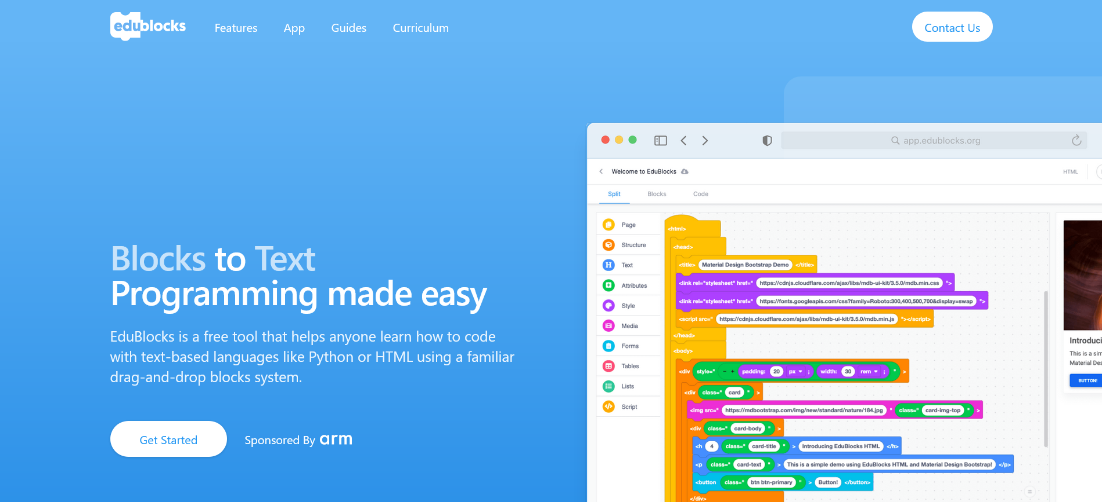
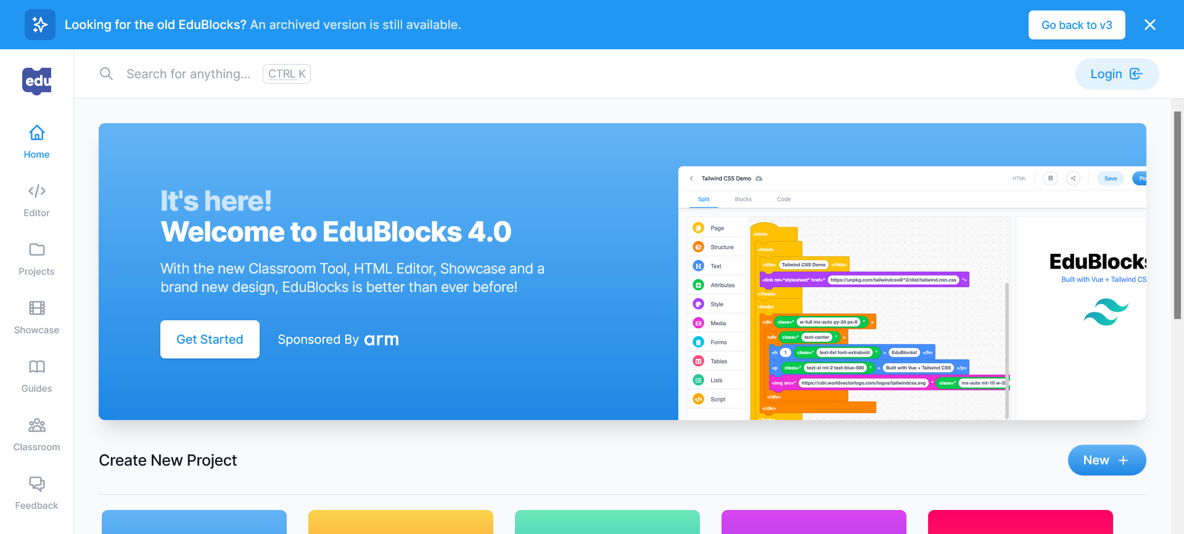
EduBlocks（V4）の基本操作
EduBlocks
EduBlocksのWebサイト（トップページ）
https://edublocks.org/
EduBlocksのApp（アプリケーション）のページ
https://app.edublocks.org/

Slide 2
EduBlocksの基本操作
EduBlocks
EduBlocksサイトへの接続確認

Slide 3
EduBlocksの基本操作
EduBlocks
EduBlocksサイトへの接続確認（２）

Slide 4
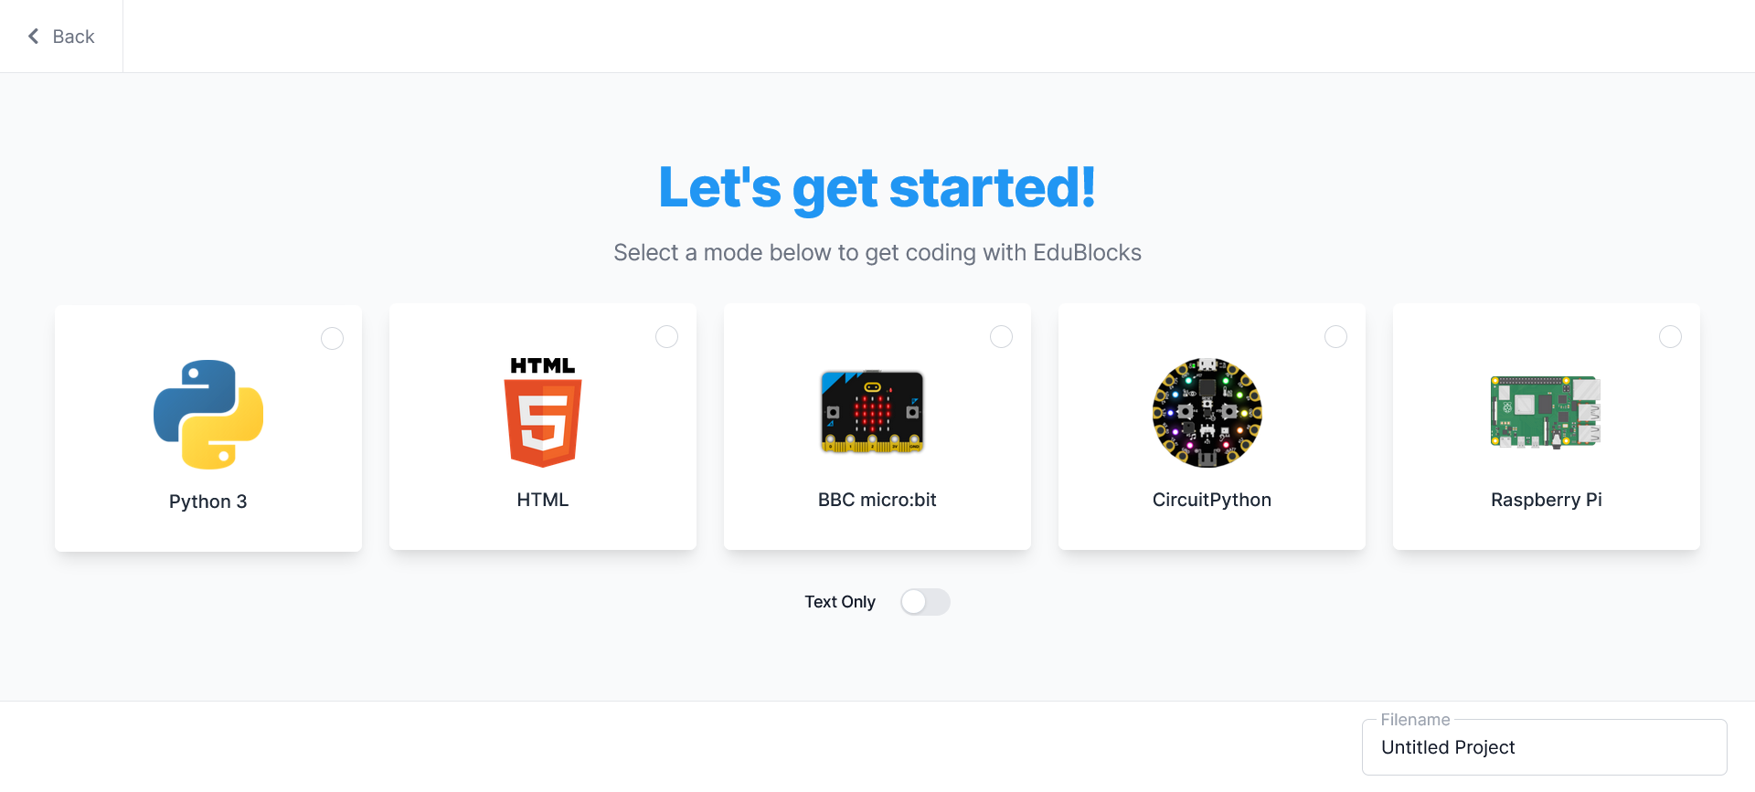
EduBlocksの基本操作
EduBlocks
EduBlocksサイトへの接続確認（３）

Slide 5
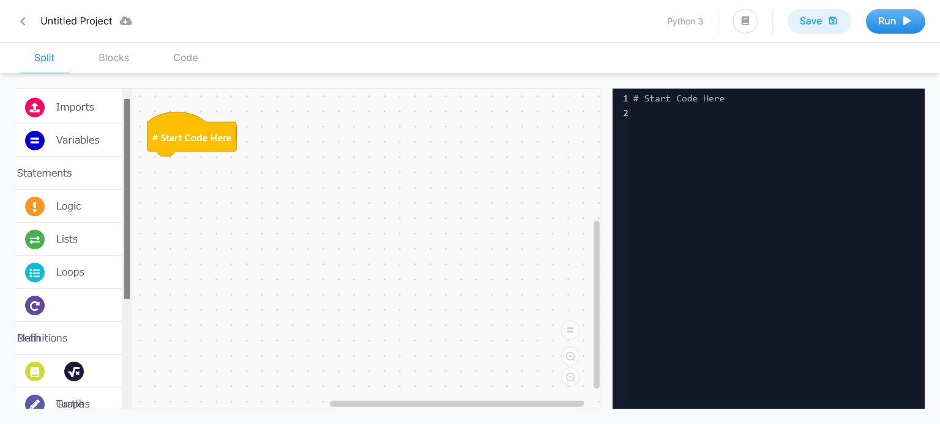
EduBlocksの基本操作
EduBlocks
画面構成と基本操作について説明していきます。

Slide 6
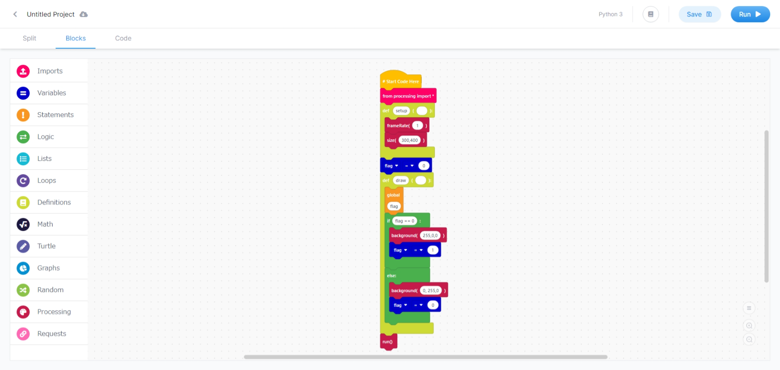
プログラム作成画面の操作
EduBlocks
Split表示：ブロックとコード（プログラム）を同時に表示する
プログラムの実行
ブロックを画面の中心に整列させる
表示の拡大・縮小

Slide 7
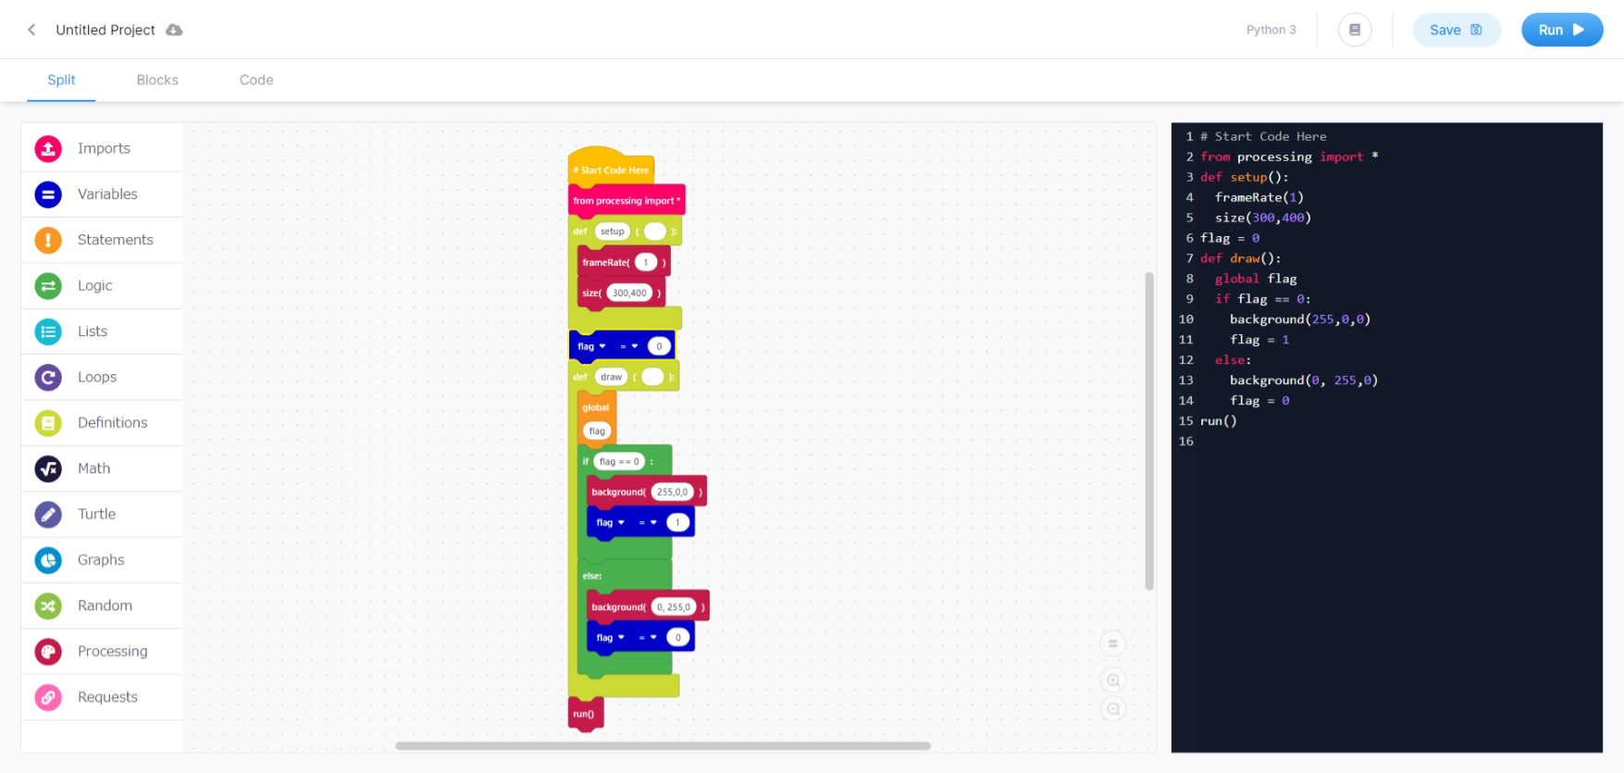
プログラム作成画面の操作（２）：Split表示
EduBlocks

Slide 8
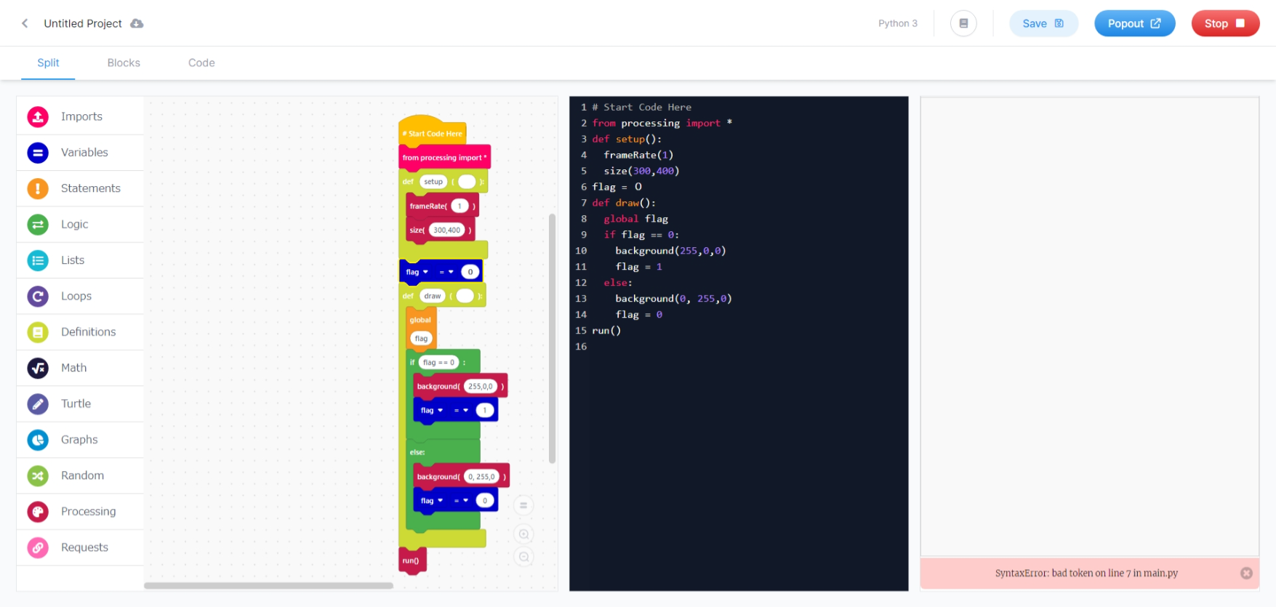
デバッグ
EduBlocks
デバッグ：プログラムのエラーを取り除くこと
エラーが表示されたらSplit表示でプログラムの行番号に対応するブロックを修正する

Slide 9
プログラムの保存と読み込み
EduBlocks
プログラム（プロジェクト）の保存
Home画面に戻るには < を押す
② 保存する
① 名前を付ける（書き換える）

Slide 10
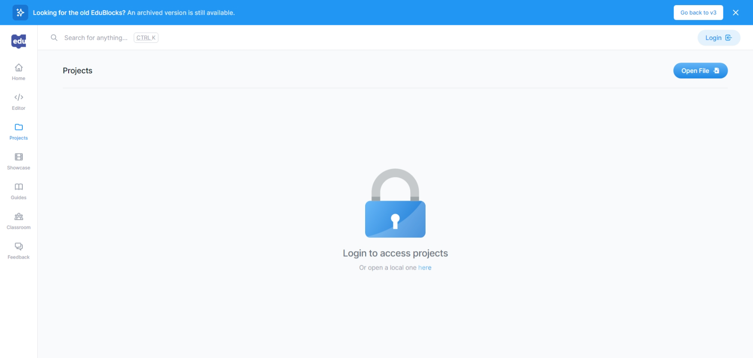
プログラムの保存と読み込み（２）
EduBlocks
プログラム（プロジェクト）の読み込み
① Projectを押す
② here を押す

Slide 11
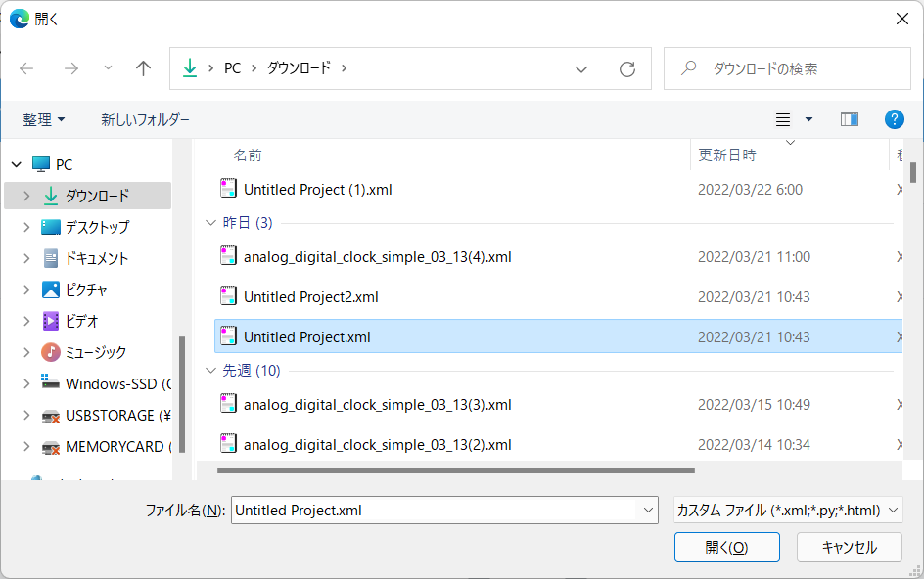
プログラムの保存と読み込み（３）
EduBlocks
保存したプログラム（プロジェクト）をクリックして選択してから、[開く]ボタンをクリックする

